Slide 1
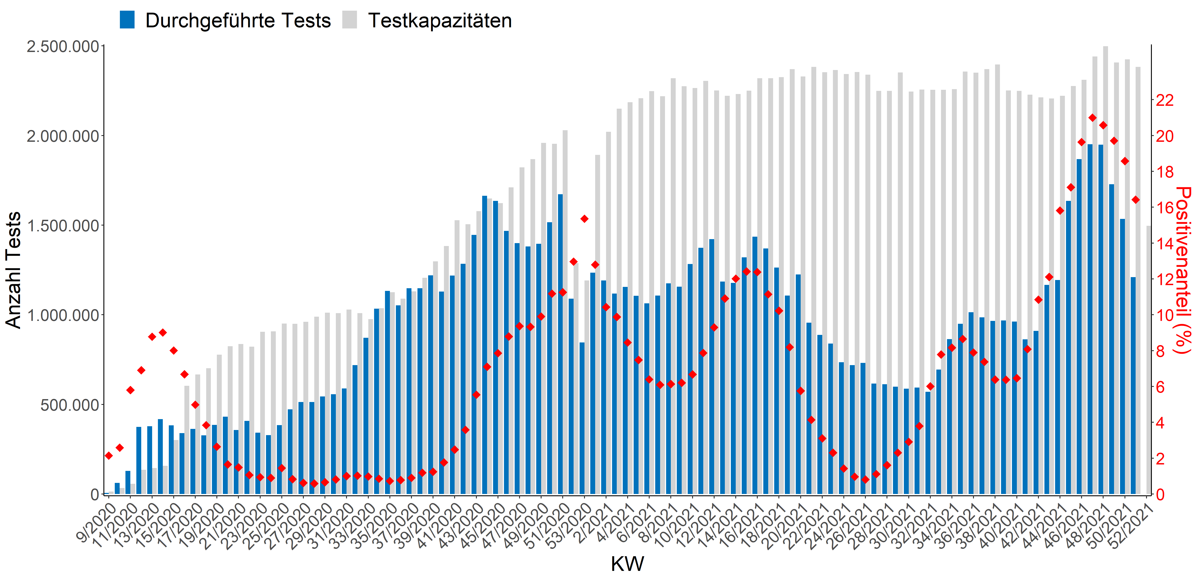
Testanzahl und –Kapazität vorläufig

Slide 2
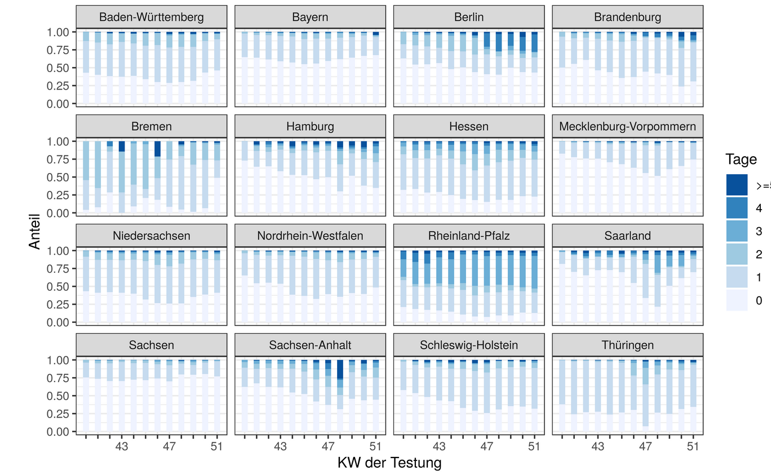
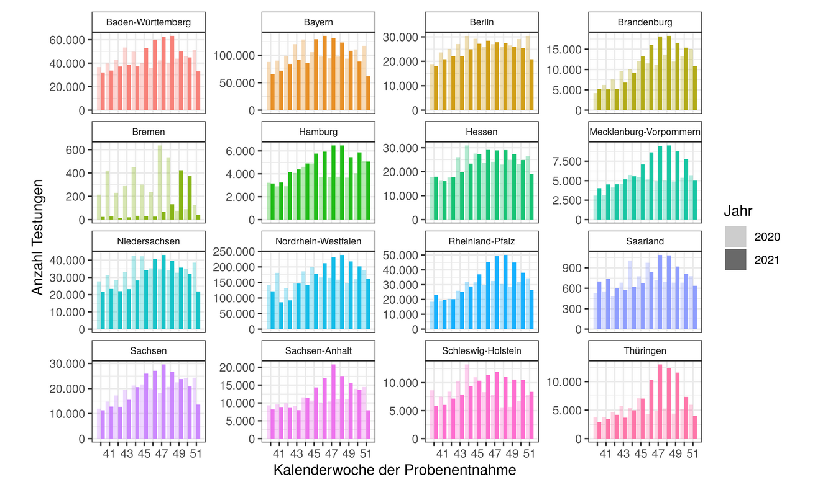
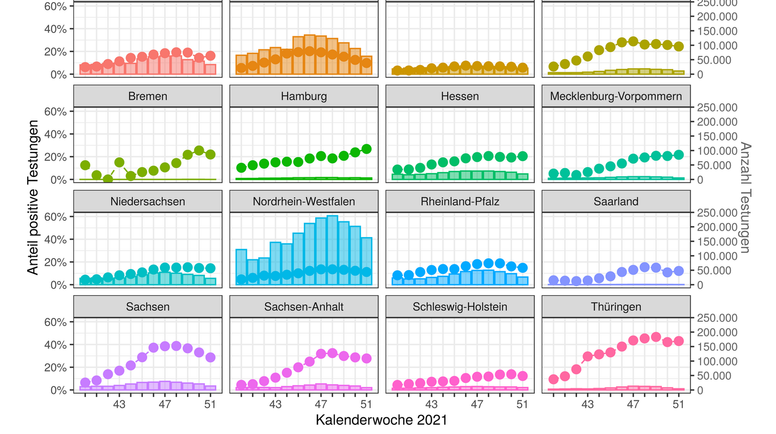
Anzahl der Testungen und Positivenanteile nach BL Datenstand 28.12.2021

Slide 3
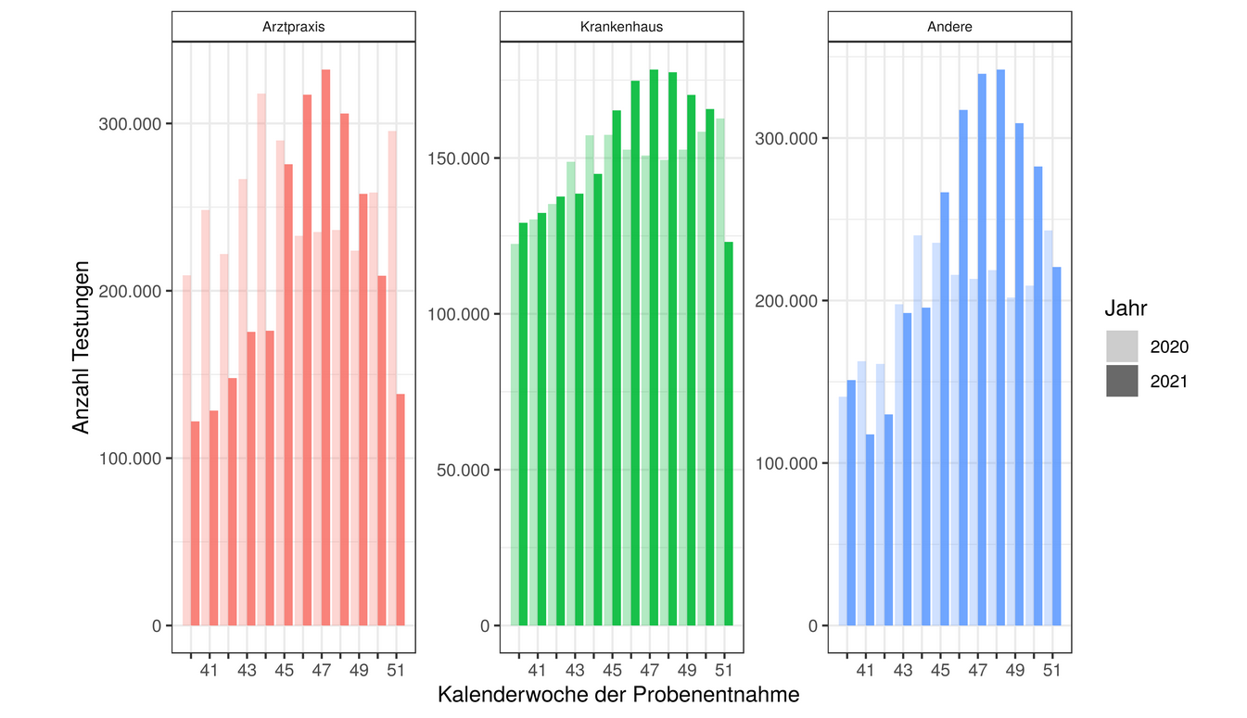
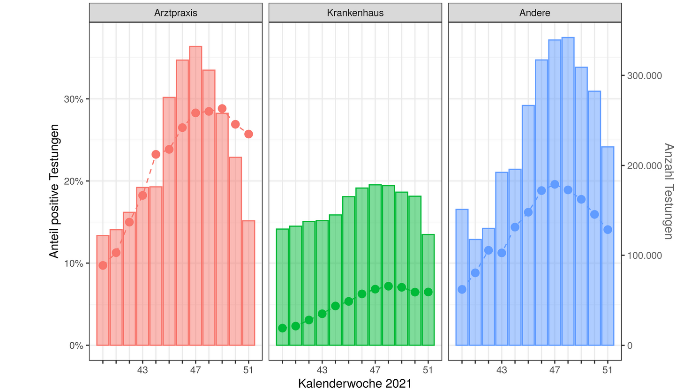
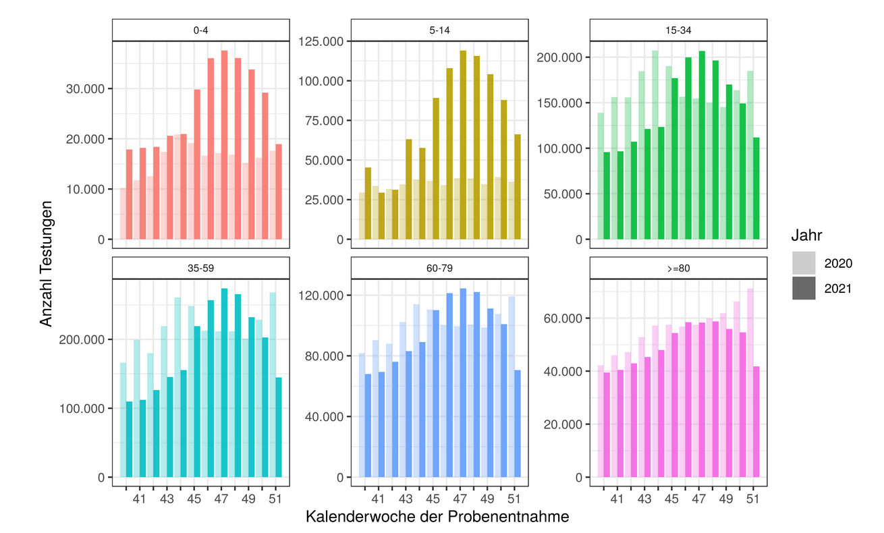
Wer wird wo getestet (SARS in ARS) - Datenstand 28.12.2021

Slide 4
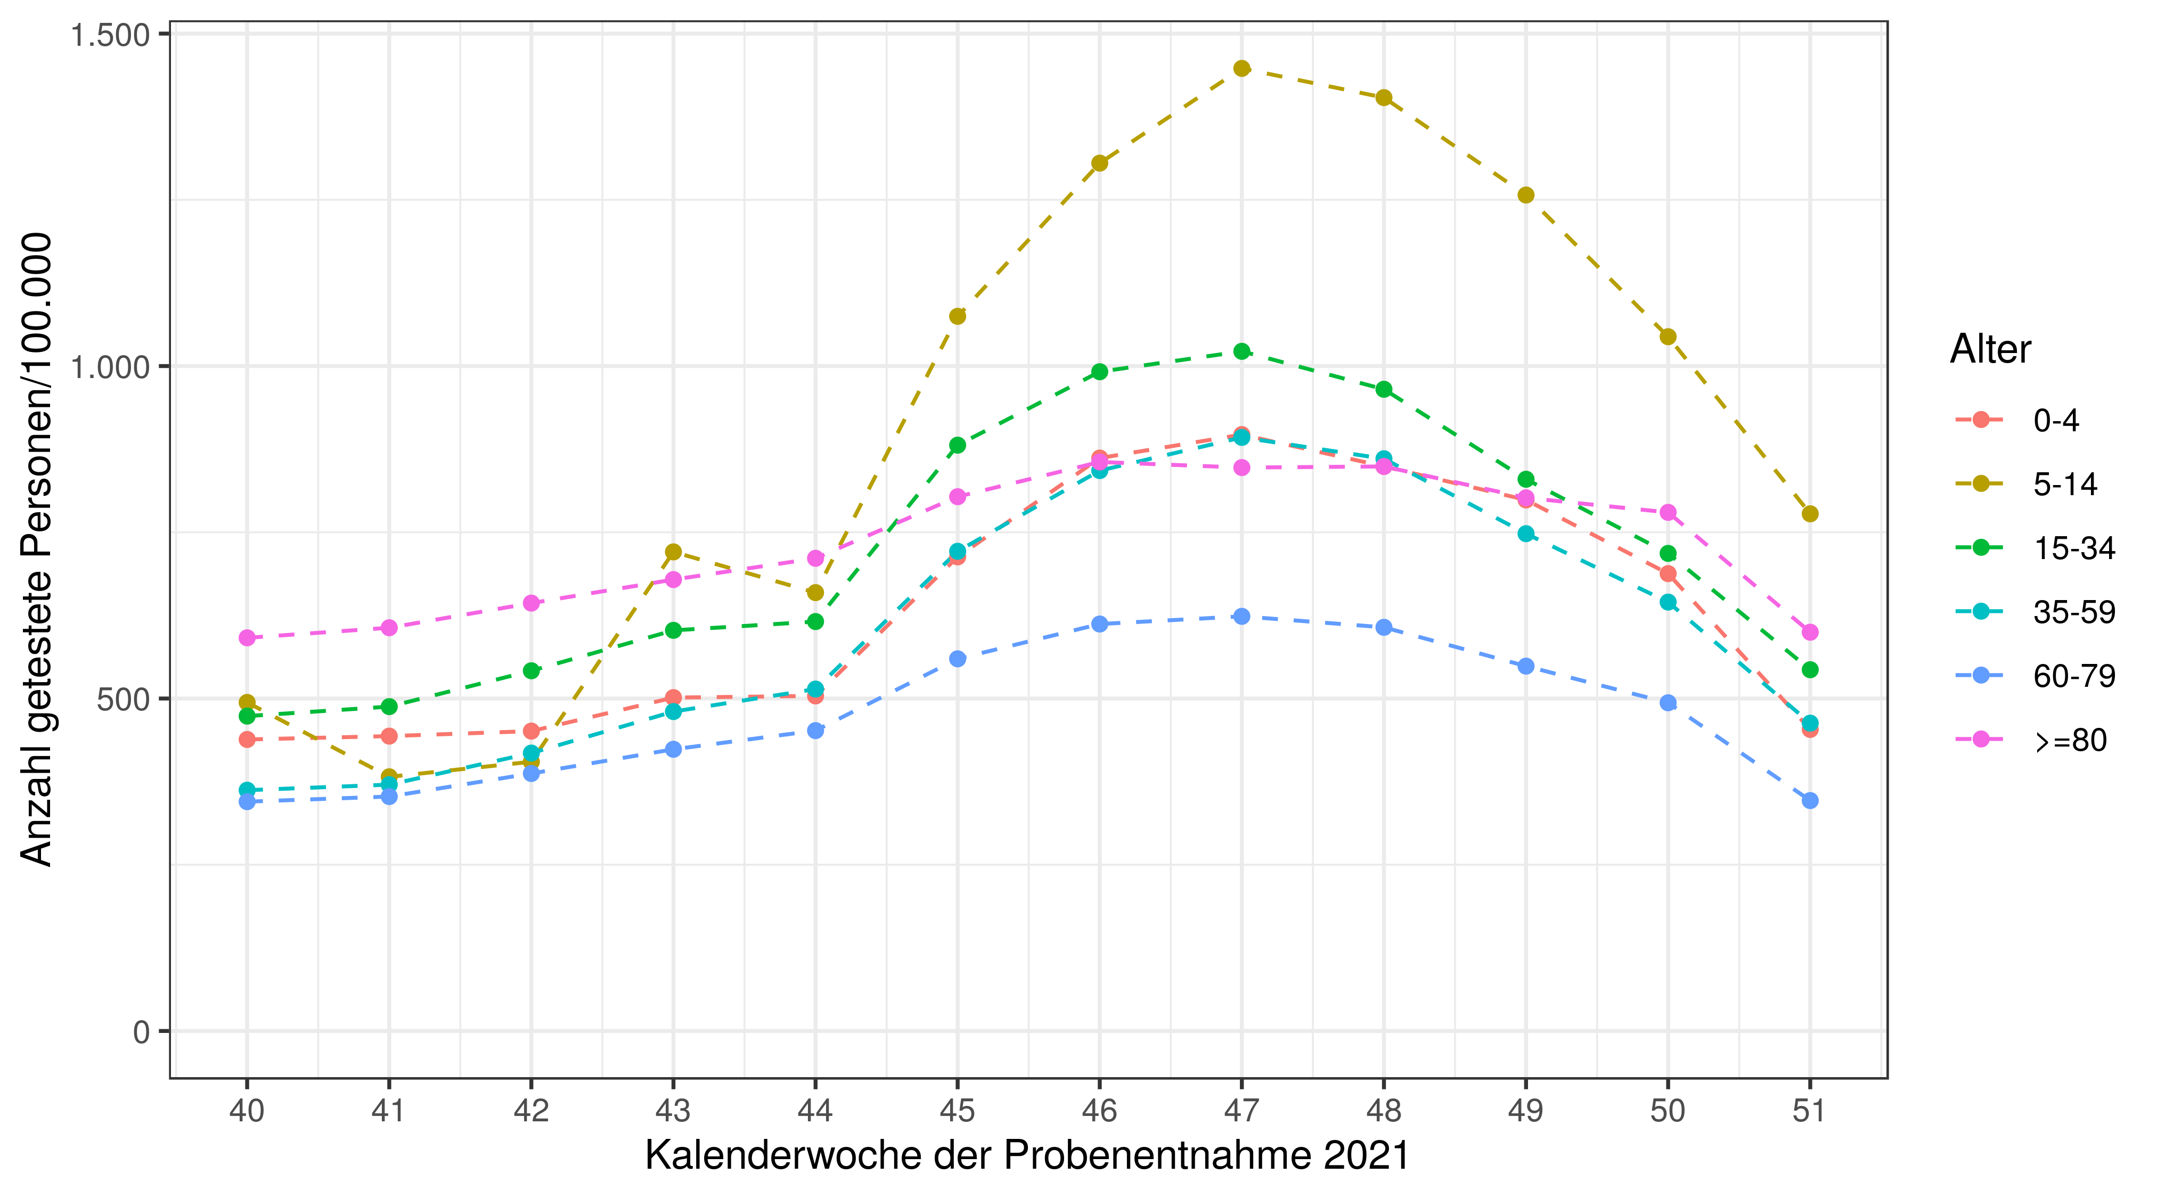
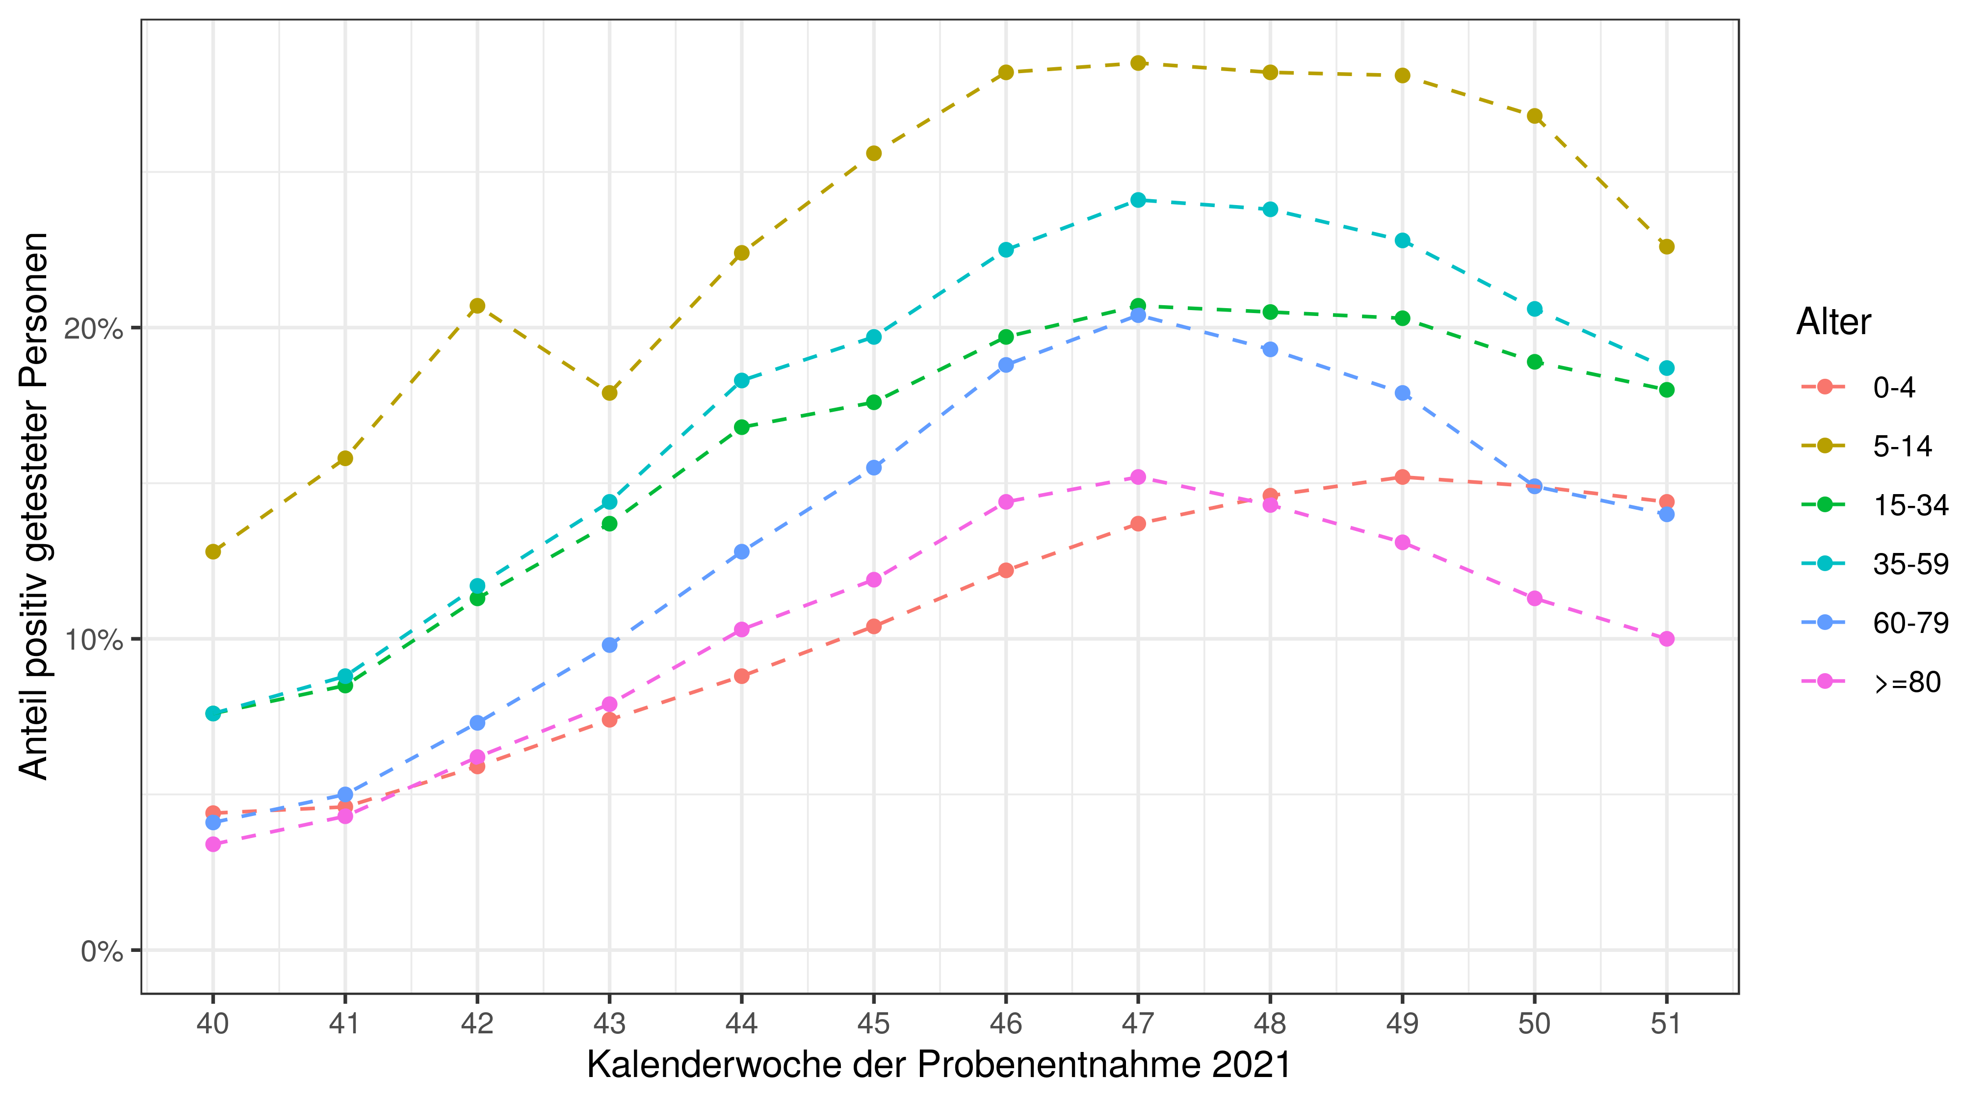
Anzahl der Testungen pro 100.000 Einwohner und Positvenanteile nach Altersgruppe und Woche
Datenstand 28.12.2021

Slide 5
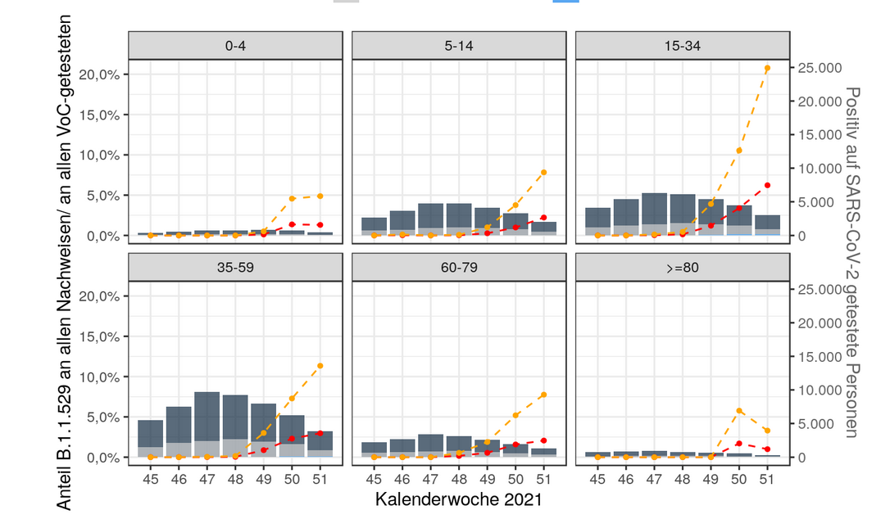
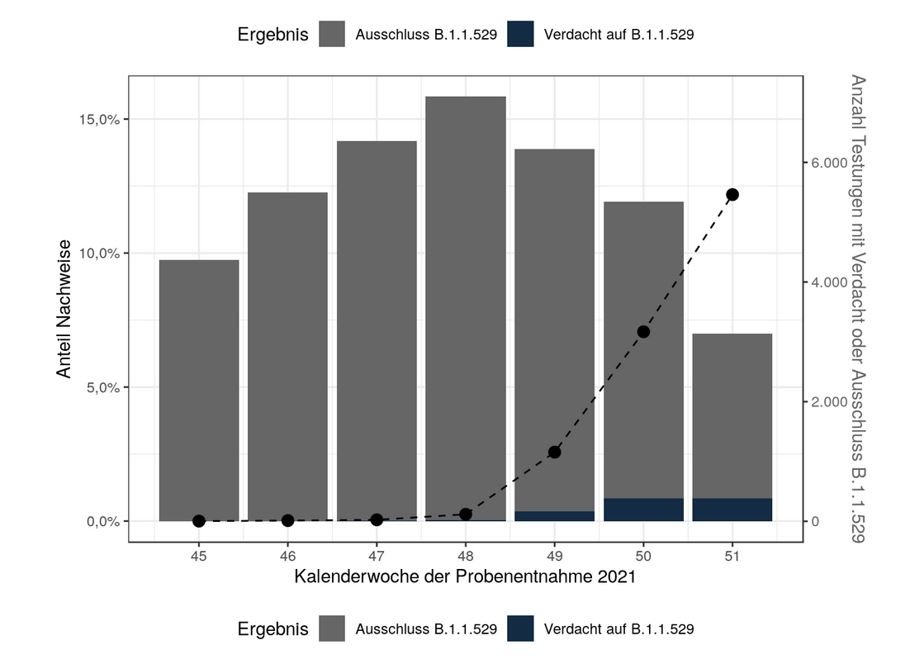
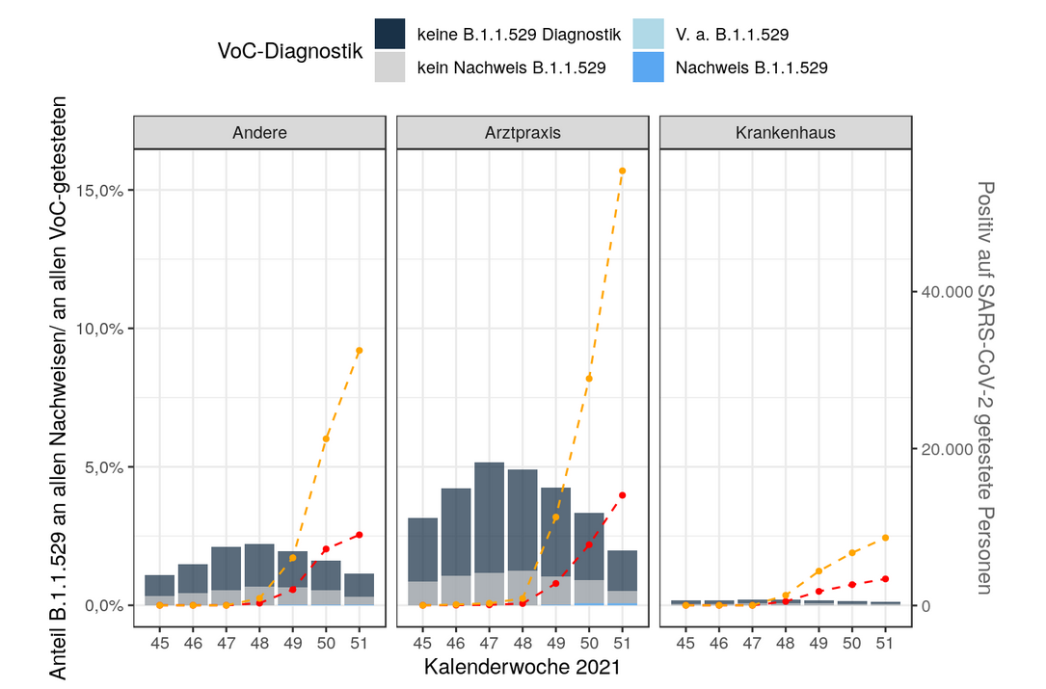
VOC (SARS in ARS) - Datenstand 28.12.2021

